Slide 1
Herramientas de comunicación que mejoran la gestión de las organizaciones
Tecnologías de Información y Comunicación
Ing. Luis Fernando De León Ldeleon@comunicaris.com
Notes:
Presentaremos algunas herramientas de comunicación
Pero antes de utilizarlas debemos definir algunas cosas…

Slide 2
Comunicación proceso mediante el cual se puede transmitir información de una entidad a otra
Ver: https://youtu.be/Unr3hCzkQ-w?t=5m9s

Slide 3
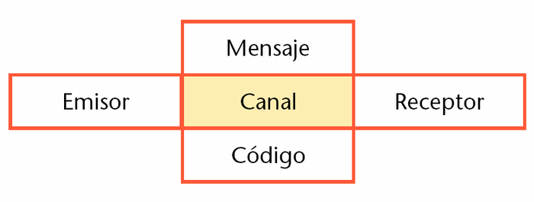
Comunicación
Ruido
Interna (entre colaboradores)
Externa (hacia público objetivo o grupo meta)
Interinstitucional (hacia otras instituciones, financistas, gobierno)
Otros (proveedores, clientes, etc)
B2B, C2C, C2B y B2C
Ruido
http://marketingriviera.blogspot.com/2011/10/definiciones-de-b2b-c2c-c2b-y-b2c.html
Comunicación
Notes:
Receptor no es pasivo, no olvidar el ruido y saturación de información
Interna (mencionar intranet)
B2B (ej Dell y Microsoft)
C2C Amazon y recomendaciones de compradores, hoteles , garantías
C2B retroalimentación del receptor

Slide 4
Usuarios de internet y telefonía
Guatemala es país con más celulares que habitantes: aquí existen más de 21 millones de líneas de teléfonos móviles, cifra que demuestra que los guatemaltecos poseen más de un celular por persona.
Guatemala es hoy el país de Centroamérica con más usuarios de Facebook (tiene 3.8 millones) mientras que Nicaragua tiene la menor cantidad (1.28 millones).
(Superintendencia de Telecomunicaciones 2013 publicados en 2014)
http://www.soy502.com/articulo/guatemala-un-pais-con-mas-celulares-que-habitantes
Móviles: http://infogr.am/infographic-07569
Líneas fijas: http://infogr.am/infographic-25278
Comunicación

Slide 5
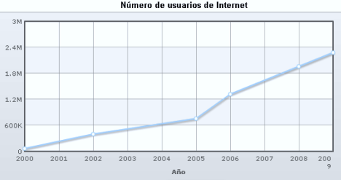
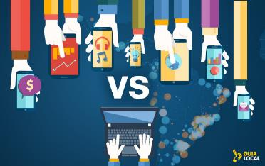
LA SOCIEDAD VIRTUAL TAMBIÉN ES EXCLUYENTE Se estima que aproximadamente el 50 por ciento de la población nunca ha tenido la oportunidad de utilizar una computadora, ni el Internet. De ahí la existencia de una brecha tecnológica que genera exclusión social, ya que estos individuos no tendrán las mismas oportunidades que aquellos que tienen acceso libre a la tecnología y sus diferentes aplicaciones.
Usuarios y acceso a internet
Fuente: SIT (no tienen datos actualizados)
Nativos digitales: personas que nacieron durante las décadas de los años 1980 y 1990, cuando ya existía una tecnología digital bastante desarrollada y la cual estaba al alcance de muchos.
Comunicación
Notes:
Algunos datos no tan actuales del INE muestran crecimiento en el uso de internet en 2009 2.4 millones de personas
Nativos y migrantes digitales

Slide 6
Herramientas
Buscadores alternativos a Google
Uno de los grandes problemas de la red es separar el grano de la paja.

Slide 7
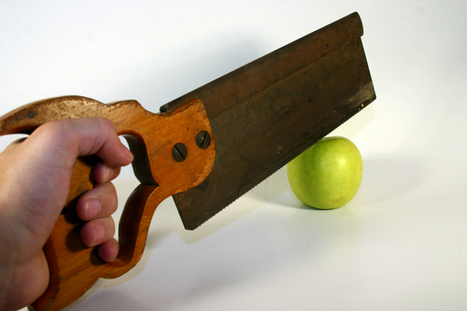
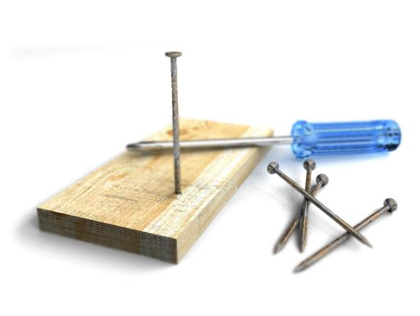
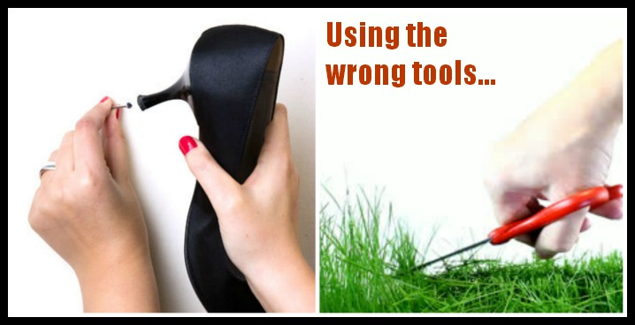
Algunas herramientas…
herramientas
Notes:
Depende que desean realizar así se deberán escoger las herramientas
Debemos asegurarnos de elegir las herramientas adecuadas para cada tarea
En internet hay variedad de software, sitios, aplicaciones e información de utilidad y también falsa, etc
Son importantes las fuentes

Slide 8
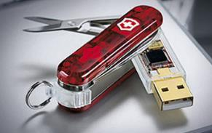
Algunas herramientas de uso diario…
Sitio web CMS , LMS, Blog, e-Comerce, nombres de dominio
Redes sociales Facebook / twitter / Youtube (streaming)/ SoundCloud / otros
Herramientas de apoyo (licenciamiento y código abierto)
Correo y correos masivos
Encuestas electrónicas
Infografías
Cómics
e-Books
VOIP (Elastix)
WhatsApp
Prezi
Chat y chat de soporte
Sistemas de ticket
Software de análisis
¿Cuáles utilizan?
Herramientas
Notes:
Depende que desean realizar así se deberán escoger las herramientas
Explicar software cliente servidor y software web
Licencias y open source

Slide 9
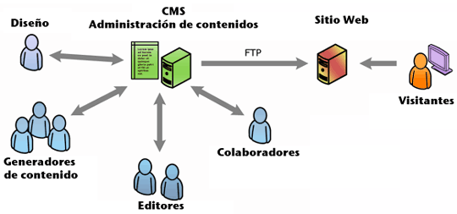
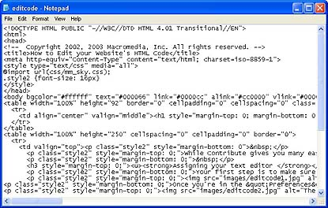
La evolución de la WEB (CMS)
Inicios de la web
CMS / LMS / Blog
Hosting y servidores: Descripción, ventajas y desventajas
Herramientas
Notes:
Historia de la web
Web 2.0
Ejemplos YouTube y Facebook sin usuarios
Que es un CMS y aplicaciones contables web, redes sociales web, chat web, etc
LMS y blogs
Hosting o data center, descripción y ventajas, visitar hostgator y maddogdomains
Tienda en línea

Slide 10
Redes sociales
Redes sociales (internet) medio de comunicación social que se centra en establecer un contacto con otras personas por medio de la Internet

Slide 11
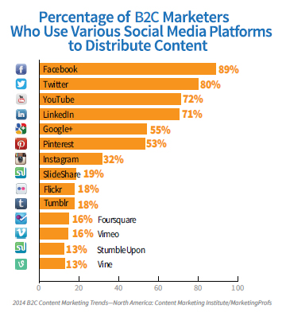
Redes sociales
Plan (Qué? Cómo? Quién? Dónde? Cuándo? )
Contenidos y vinculación al sitio web
Imagen institucional, diseño, curación
Administradores-moderadores y normativa
Elegir medio(s) adecuado
Medición y estadísticas
Redes sociales
Notes:
Plan: cuales redes sociales, que temas si y que temas no, respuestas a seguidores, etc
NO TODAS LAS REDES SOCIALES SON PARA LO MISMO
Contenidos: producir contenidos , re postear contenidos
Ejemplos “promociencia #NoLetoca
Mostrar Facebook, Twitter (acortó de140 a 118.), yourube, soundcloud, entre muchas otras
Campañas de publicidad pagadas

Slide 12
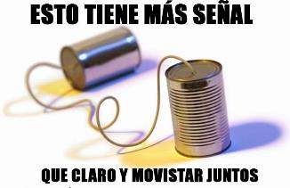
Nuevos términos #LOL Laughing out Loud (reírse a carcajadas) #YOLOYou Only Live Once (Sólo vives una vez) #SELFIE (autorretrato)
MEME
idea, concepto, situación, expresión y/o pensamiento manifestado en cualquier tipo de medio virtual, cómic, vídeo, textos, imágenes y todo tipo de construcción multimedia que se replica mediante internet de persona a persona hasta alcanzar una amplia difusión.
Curación de contenidos El exceso de información en la Red ha propiciado la acuciante necesidad de esta labor de filtrado
Social Media Manager, “Un Tuit”
HashTag del inglés hash, almohadilla o numeral y tag, etiqueta :
Trendent Topic
Viral (alcance orgánico o viral) Un video viral es una grabación que ha sido ampliamente difundida a través de Internet, por publicidad o por envío.
Hacktivista utilización no-violenta de herramientas digitales ilegales o legalmente ambiguas persiguiendo fines políticos
SPAM y SPLOG
http://www.gamerdic.es/termino/
http://www.socialmediaycontenidos.com/los-50-terminos-imprescindibles-del-marketing-online-bien-explicados-ii
http://es.wikipedia.org/wiki/Curaci%C3%B3n_de_contenidos
Redes sociales

Slide 13
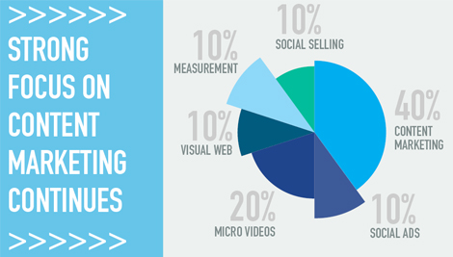
#Tendencias en redes sociales
Los dispositivos móviles seguirán de forma creciente jugando un rol muy importante, considerando que más del 60% accede al contenido de social media, a través de ellos.
“80-20” se consolidó como la regla para compartir contenido. Comprobada su eficacia, las marcas ahora la respetan y aplican más que nunca: 20% del contenido debe hablar sobre la marca, y el 80% debe ser información de interés general; que aporte algo verdaderamente bueno a la vida de los usuarios.
Microvideo: este tipo de contenido, jugará un mano a mano con las imágenes, y se volverá cada vez más popular gracias a la demostración que ya se produjo con Instagram 15 segundos y luego con Vine, introducido por Twitter.
Redes sociales
http://postcron.com/es/blog/todas-las-tendencias-en-redes-sociales-2014-infograficos-estadisticas-y-tips/
Notes:
La imagen es lo que atrae… el mensaje entra después que la imagen

Slide 14
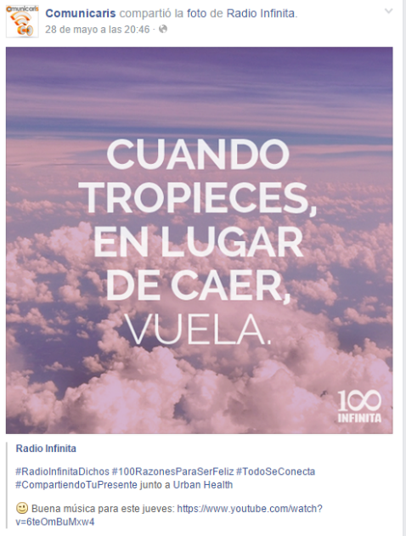
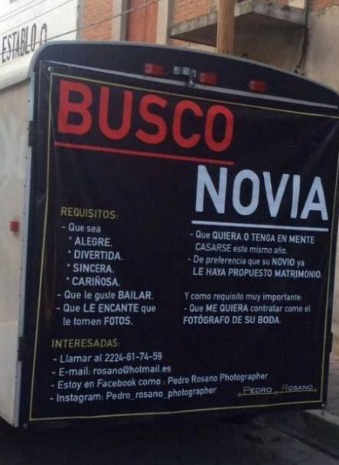
MEMES Y VIRALES
Campaña: Firma una teta
Redes sociales
Campañas de publicidad y arte
Campaña concientización
2 Campaña de concientización
Notes:
EJ: 1 radio infinita, que desea proyectar
2: aprovechando la coyuntura
3. Viral comercial

Slide 15
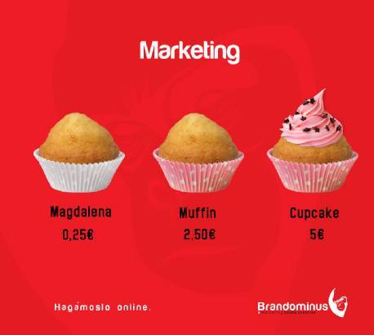
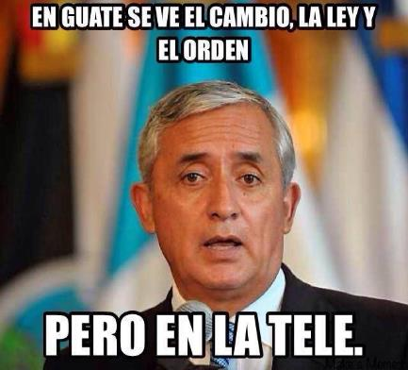
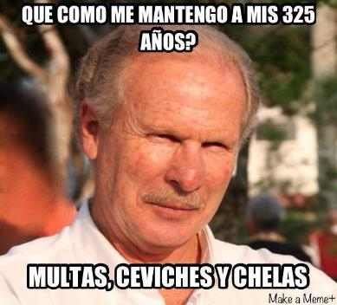
Redes sociales
Notes:
Otros ejemplos, dependerá del contexto , el plan y los objetivos

Slide 16
Caso de éxito: Pastillas para el dolor ajeno
Historia (video: https://www.youtube.com/watch?v=jcluxN_2DfM )
Sitio: http://www.msf.es/pastillascontraeldolorajeno/
Plan de difusión

Slide 17
Plan básico de difusión en 7 pasos
Determinar qué queremos conseguir, cuáles son nuestros objetivos y cuál es el personal responsable
Decidir a quién vamos a dirigir nuestra comunicación (grupo objetivo)
Definir cuál es la idea que queremos transmitir (idea fuerza)
Fijar el presupuesto o apoyos institucionales con el que contamos
Seleccionar herramientas, los medios apropiados así como su frecuencia de utilización,
Hacer los clics necesarios o es decir , creación y producción de piezas (spots, memes, micro-videos, cómics, contenidos y curaciones, y/o campañas, etc.
Ejecutar el plan de medios y medir su impacto
Adicionales: relación con medios, prensa, relación con cooperantes, comunicación interna, tecnología disponible o a implementar, otros
Plan de difusión

Slide 18
Caso de éxito: Chao pescao
Video: https://www.youtube.com/watch?v=c6bz5Q5blnA
Plan de difusión

Slide 19
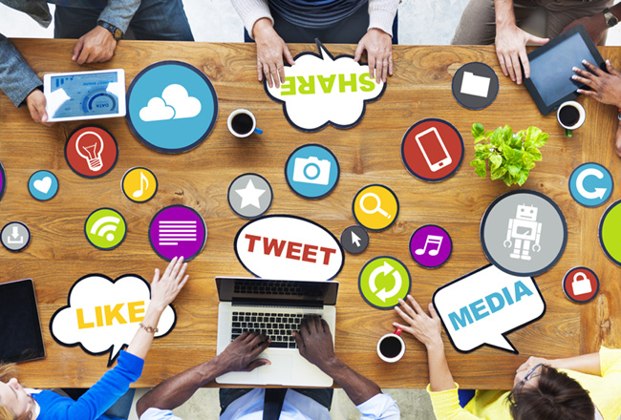
Otras herramientas
Correo y correo masivo
Google Docs y analitycs, maps
Encuestas electrónicas
Infografías (www.infogr.am)
Comics (pixtón)
E-Books (Calibre)
Software de análisis (SPSS, PSPP, nVIVO, AtlasTi, R, otros)
VOIP (Elastix)
WhatsApp
Prezi
Chat y chat de soporte
Sistemas de tickets para atención de usuarios
Bit.ly
Software Open Source (Office)
Otros
Notes:
Correo con dominio institucional
Taller de google docs o pixtón o memes y demos

Slide 20
Gracias ☺
Ldeleon@comunicaris.com

Slide 21
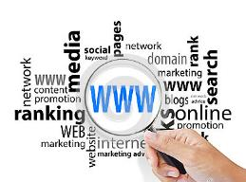
Fuentes:
http://saladeredaccion.com/revista/2011/04/el-internet-un-espacio-dominado-por-los-jovenes-en-guatemala/
http://postcron.com/es/blog/todas-las-tendencias-en-redes-sociales-2014-infograficos-estadisticas-y-tips/
http://noticias.universia.com.gt/en-portada/noticia/2013/03/13/1010600/guatemala-es-pais-centroamerica-mas-usuarios-facebook.html
http://www.benchmarkemail.com/es/resources/email-marketing-articles/what-is-mass-email-is-it-the-same-thing-as-mass-mailer
http://sit.gob.gt
www.comunicaris.com
http://www.soy502.com/articulo/guatemala-suma-3-millones-de-usuarios-en-facebook
http://www.socialmediaycontenidos.com/los-50-terminos-imprescindibles-del-marketing-online-bien-explicados-ii
http://www.socialmediaycontenidos.com/50-terminos-imprescindibles-marketing-online-bien-explicados-1
http://www.infografiasinternet.com/como-modera-el-contenido-facebook-infografia/#.VW-gLM9_Oko
http://saladeredaccion.com/revista/2011/04/el-internet-un-espacio-dominado-por-los-jovenes-en-guatemala/
http://www.deguate.com/servicios/internetguate.shtml
Fuentes

Slide 22
Videos musicales sobre el tema de redes sociales
Mi cuenta nueva - Los Tres Tristes Tigres
Toteking - Redes Sociales
Esteman - No te metas a mi Facebook
La Ogra - Te borro del feisbuh
Chris Brown - Follow Me Like Twitter
Prynce FT. Jowell y Yomo - Mi nena del twitter
http://blogs.antena3.com/acusticamente/mejores-canciones-redes-sociales_2011102500130.html

